Slide 1



Toán 4
Family Trip
Trang 90
MăngNon

Slide 2

Hello các bạn, mình là hướng dẫn viên nhí, người sắp xếp các hoạt động cho buổi picnic. Có nhiều hoạt động thú vị khác nhau, mỗi hoạt động sẽ có nhiệm vụ được giao. Các bạn hãy cùng mình tham gia các mini game để hoàn thành nhiệm vụ nhé!

Slide 3
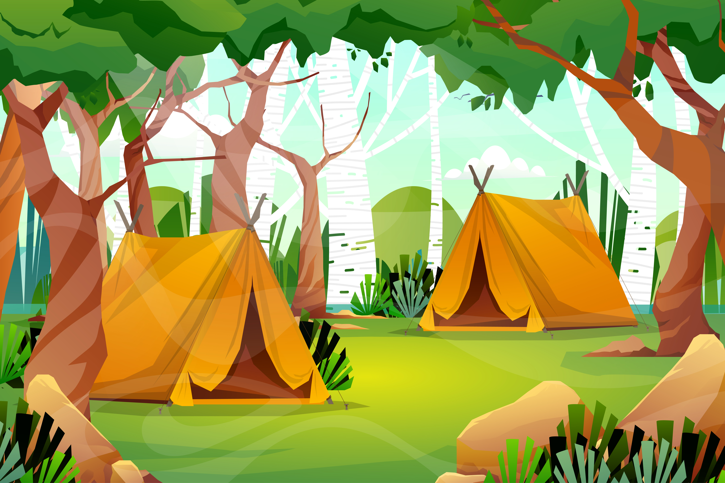

Bài 2: Mai và Mi cùng nhau gấp được 154 con hạc giấy. Mai gấp nhiều hơn Mi 12 con hạc giấy. Hỏi mỗi bạn gấp được bao nhiêu con hạc giấy?
Tóm tắt
Mai:
Mi:
? con
154 con
12 con
? con

Slide 4
Bài giải
Mai gấp được số con hạc giấy là:
(154 + 12) : 2 = 83 (con)
Mi gấp được số con hạc giấy là:
154 – 83 = 71 (con)
Đáp số: Mai: 83 con
Mi: 71 con

Slide 5
Bài 3: Trong lễ hội trồng cây, Trường Tiểu học Lê Lợi và Trường Tiểu học Kim Đồng trồng được tất cả 450 cây. Trường Tiểu học Lê Lợi trồng ít hơn Trường Tiểu học Kim Đồng là 28 cây. Hỏi mỗi trường trồng được bao nhiêu cây?

Slide 6
9 268 + 1 129 = 10 397

